Slide 1
Tips and Cautions for Using Generative AI ― Broadening the Scope of Discussion ― 生成AI利用の注意と工夫 －discussionの視野を広めるために－
Toshio Kamiya
MDXES/MSL, IIR, Science Tokyo

Slide 2
What can generative AI be used for? 生成AIは何に使えるか
Proofreading, summarizing, translating, and formatting text
Creating meeting materials and other documents
Generating data
Creating images, music, and videos
Deriving mathematical formulas
Writing programs
文章の校正、要約、翻訳、整形など
会議資料などの作成
データの作成
画像、音楽、動画の作成
数学の公式の導出
プログラムの作成

Slide 3
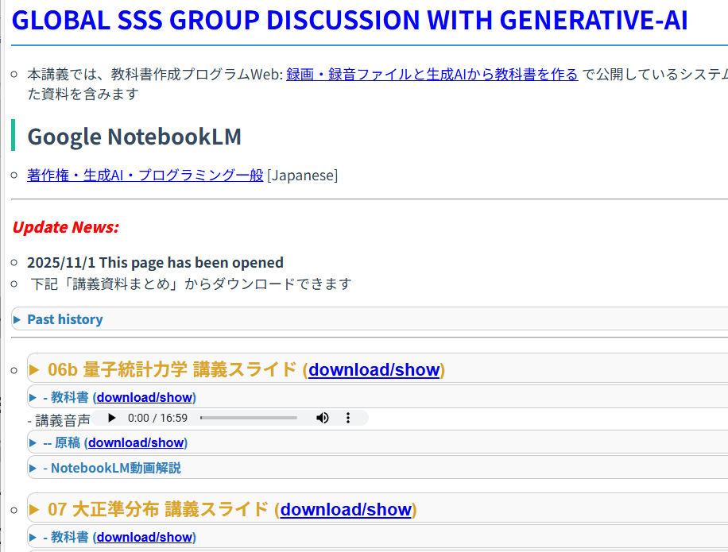
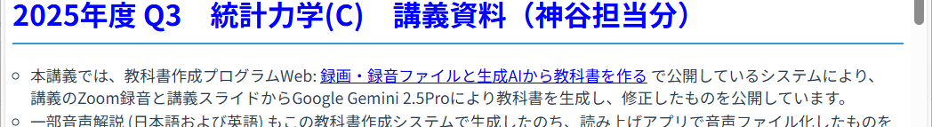
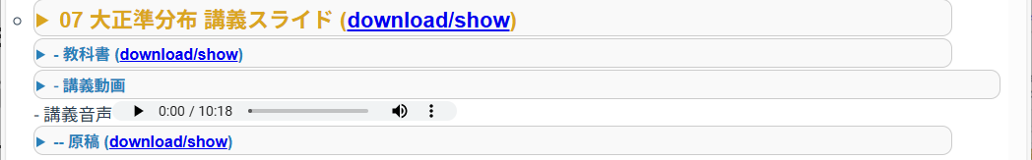
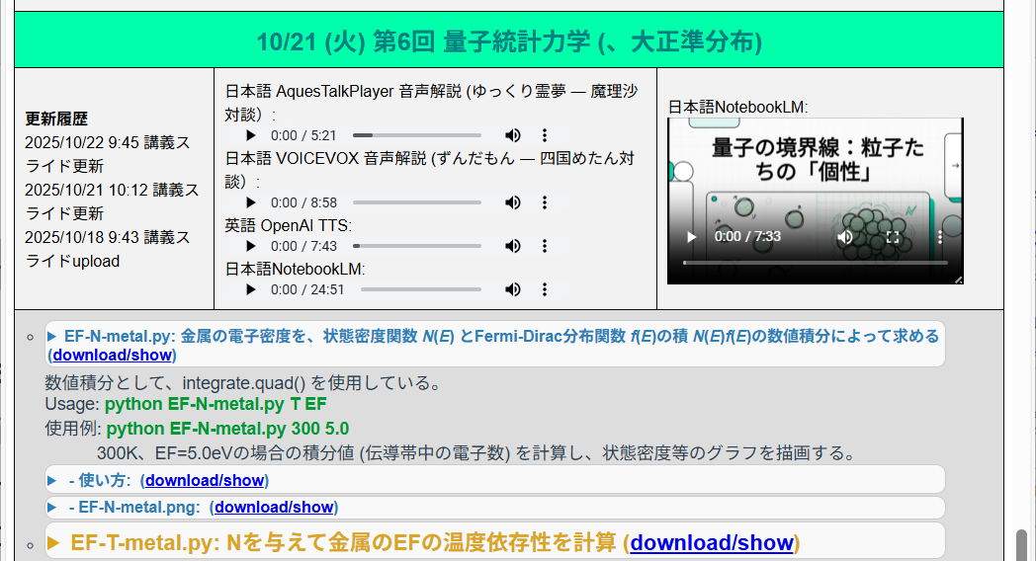
Examples
SSS Global Forum: Group discussion gen-AI Web http://d2mate.mdxes.iir.isct.ac.jp/Lecture/GlobalSSS/index.html
Statistical Physics (C) Web http://d2mate.mdxes.iir.isct.ac.jp/D2MatE/D2MatE_programs.html?page=statistics

Slide 4
How to Use gen-AI: Prompt Engineering プロンプトエンジニアリング
Input (prompt) by natural language
Output by natural language
Key elements to clarify prompt:
Objective: What / Why you want to achieve. e.g., “Summarize meeting minutes” “Create a product description”
Specify the role of AI e.g., “You are a PR manager” “You are a medical expert”
Background: target, audience, situation, etc e.g., “This is a manual for new employees” “A presentation for B2B clients”
Format: Specify the output format e.g., “Within 300 words” “Summarize in Markdown table format”
Constraints: tone, vocabulary, excluded contents, etc e.g., “Use simple language” “Avoid negative wording.”
自然言語で生成AIへの指令 (プロンプト) を入力
自然言語で生成AIの回答を受け取る
プロンプトは以下を明確に:
目的: 何を達成したいかを明確にする 例：「議事録を要約したい」 「商品説明文を作りたい」
役割: AIにどんな視点で考えてほしいかを指定 例：「あなたは広報担当です」 「あなたは医療専門家です」
背景: 対象読者や状況を共有する 例：「これは新入社員向けのマニュアルです」 「BtoB営業資料です」
出力形式: 文章・表・箇条書き・コードなど、希望する形式を指定 例：「300文字以内」 「Markdown形式で表にまとめて」
制約: トーン、語彙、含めない内容などの条件 例：「専門用語は使わず平易な表現で」 「ネガティブな印象を避けて」

Slide 5
Potential Problems of gen-AI 生成AIの問題
Misinformation (Hallucination) AI may output fabricated or incorrect information. e.g., “According to the book ‘Y’ …” → Such a book doesn’t exist. Verify with reliable / primary / multiple sources.
Prompt Bias The way you ask a question can deform or limit the answer. Prompts must be fair and neutral.
Cognitive Debt Over-reliance on AI may reduce your critical or independent thinking ability. Think actively, verify AI output by yourself.
Copyright, Privacy, and Security Do not input personal or confidential information.
誤情報のリスク (ハルシネーション): 生成AIは間違った情報を出力する可能性がある。 例: 文献『△△』には〜と記載されている → そのような文献や記述は存在しない。
信頼できる情報源、一次情報源をチェック 複数の情報源からクロスチェック
プロンプトバイアス: プロンプトが回答の範囲を絞ったり偏向がある場合、回答がプロンプトの偏見を反映する可能性がある。
認知負債: 認知機能・批判的思考力の低下などが発生
まずユーザ自身が十分な認知努力を行う・ 中核的な認知操作を行う
著作権、プライバシー侵害やセキュリティ 個人情報・機密情報・非公表情報を入力しない

Slide 6
Prompt Bias / プロンプトバイアス
AI’s responses heavily depend on the prompt you provide. It often tries to agree with the user’s phrasing or assumptions. If you include an opposite opinion to AI’s, AI may change its opinion.
Bad example: Solar cells are promising energy sources. Explain their advantages.
→ The answer will likely be one-sided and overly positive.
Better example: Compare the advantages and disadvantages of solar cells.
→ Produces a more balanced and objective response.
AIの出力は入力されたプロンプトの内容に大きく依存
ユーザに迎合した回答をしやすい 対話で回答と逆の意見をプロンプトに入れると、意見を翻すことがある
悪い例:
太陽電池は有望なエネルギー源です。 長所と利点を説明してください
→ 偏った質問は偏った回答を生み出す
回答する余地を絞ると、 その範囲だけで回答を生み出す
良い例: 太陽電池の長所と短所を比較してください
→ 「幅広い回答余地」を残し、 「偏りのない」プロンプト

Slide 7
Verification and Reflection 検証とリフレクション (内省)
Never take AI outputs at face value. Always verify and reflect.
Check evidence “What is the source of this information?” “Show me the primary reference.” (better: more specific) “Tell me the references of those papers” “Tell me specifically how to access official announcements from MEXT”
Change perspective “Answer from the standpoint of a policymaker.”
Request multiple suggestions “List five possible solutions to this issue.”
AIの出力をそのまま受け入れず、
かならず 検証やリフレクションを行う
具体的な証拠や情報源を求める 例: 根拠となる一次情報源を教えてください
(より具体的に) 論文のreferenceを教えてください 文科省の公式発表へのアクセス方法を 具体的に教えてください
複数の異なる視点や情報源を比較する 例: 消費者ではなく、政策立案者の視点から 回答してください
改善を生成AI自身に要求 例: この問題に対する解決策を５つ挙げてください

Slide 8
Assigning Roles: Role-Based Prompting ロールベースプロンプティング
Assigning a role to AI helps produce more professional and relevant answers. Different roles provide diverse perspectives and deeper insights.
Prompt examples:
You are an experienced researcher. Critically evaluate this hypothesis.
You are a strict reviewer. Assess the feasibility and social impact of this proposal.
You are a skeptical statistician. Identify potential pitfalls or misleading points in this analysis.
AIに役割を割り当てることで、 専門的で的確な回答が得られるようになる
異なる役割からの回答により、幅広い視点と深い洞察が得られる
具体的で実用的なアドバイスが得られやすい
プロンプト例:
あなたは経験豊富な研究者です。 この仮説の妥当性とその検証方法について批判的に評価してください。
あなたは厳格な審査員です。 以下の事業提案について実現可能性、波及効果を厳しく評価し、改善点を提案してください。
あなたは懐疑的な統計学者です。 提示されたデータ分析結果の潜在的な落とし穴や誤解を招く点を洗い出してください。

Slide 9
Deepening by Dialogue with gen-AI 深堀: AIとの対話 (壁打ち)
Break down complex issues into smaller components
Add examples or counterexamples to test generality.
Identify logical weaknesses and refine reasoning.
Prompt examples:
Critical Analysis: List the weaknesses or logical gaps in this argument.
Clarification of Premises: What are the implicit assumptions or constraints required for this conclusion?
Falsifiability: What kinds of experimental methods could be used to test this hypothesis?
複雑な問題を分解しながら議論を進める
追加質問で不明点を具体的にする
具体例や反例を加えて回答の一般性などを確認
プロンプト例:
批判的分析: この主張の弱点や論理的なギャップを挙げ、 それに対する反論を3つ提案してください
前提条件の明確化: この結論が導き出されるための、暗黙の前提条件や制約は何ですか？それらが崩れた場合、 結論はどうなりますか？
反証可能性: この仮説を反証するために、どのような実験 デザインやデータ収集方法が考えられますか

Slide 10
Discussion in multiple AI roles (生成AI同士で対話)
Create participants with different roles and let them debate.
Example prompt:
You are a researcher studying solar cells.
Please discuss the following topic with a politician who is formulating renewable energy policies and a company executive who is promoting commercialization.
# Discussion topic:
[past here]
異なる役割の出演者を作り、議論させる
プロンプト例:
あなたは太陽電池を研究している研究者です。 再生エネルギー政策を作成している政治家と、実用化を進めている会社の責任者と 以下の点について議論してください
#議論の内容:
[ここにコピー]

Slide 11
Multi-Angle Analysis (深堀・多角的分析)
Presenting both pros and cons leads to more balanced insights.
Prompt examples:
Identify points that differ from mainstream opinions.
Compare arguments from supporters and opponents.
Explain both advantages and disadvantages of subsidy policies.
Compare opinions from Japan, Western countries, and developing nations.
賛否両論や多角的な視点により、バランスの良い情報、より深い議論を得る
プロンプト例:
主流の意見と異なる点を挙げてください
賛成派と反対派の主張を 比較してください
補助金政策のメリットとデメリットを それぞれ挙げてください
日本、欧米先進国、発展途上国の視点の意見を比較してください

Slide 12
Intentional Use of Prompt Bias プロンプトバイアスの利用
By applying a prompt bias opposite to the AI’s answer: Test how AI reacts
Susceptible prompt: Reveal its blind spots and limitations.
Prompt examples:
Negative Bias (Skeptical): Previous answer stated solar cells achieve cost payback, but isn’t the maintenance cost being underestimated? Example answer: You’re right — the maintenance cost of solar cells varies depending on conditions. Many estimates do not include expenses such as cleaning or inverter replacement, so careful attention is needed
Positive Bias (Overgeneralization): You stated current solar cells are cost-effective. If we provide large subsidies, we could accelerate a complete transition to solar-based energy supply, couldn’t we? Example answer: Subsidy policies have a significant impact on the spread of renewable energy. As the installation cost of solar cells decreases, the decarbonization of energy supply can accelerate, leading to long-term economic and environmental benefits.
回答と逆のプロンプトバイアスをかけると、生成AIがどの程度バイアスに弱いか確認できる
懐疑的な立場を使うと、盲点や反論を発見しやすくなる
プロンプト例:
負のバイアス (懐疑的): 太陽電池はコストペイバックするという回答でしたが、メンテナンスコストを過小評価していませんか 回答例: ご指摘の通り、太陽電池のメンテナンスコストは設置環境や規模によって変動します。多くの試算では清掃やインバーター交換などの費用が含まれていない場合もあり、ペイバック期間の評価には注意が必要です。
正のバイアス (極論化): 現在の太陽電池は経済的にも環境的にもペイバックするという回答でした。補助金を大量に出せば、太陽電池によるエネルギー供給の完全置換を促進できますね 回答例: 補助金政策は再生可能エネルギーの普及に大きな影響を与えます。太陽電池の導入コストが下がれば、エネルギー供給の脱炭素化が加速し、長期的には経済的・環境的なメリットが期待できます。

Slide 13
Better prompt format: Distinguish Instructions and Information プロンプトの工夫: 命令、入力情報などを明確に区別
Better to use Markdown syntax (Markdown記法)
 | Markdown syntax | Purpose / effects
Instructions 命令の明示 | ``` instructions ``` | AI recognizes ‘instruction’ as the command どれが命令かをAIが間違えずに判断
Structure of prompt 構造化出力の指定 | # : Top section ## : Second section ### : Third section - : list by line ` content `: Table etc | Classify Roles, Instructions, Discussion topics, output format, conditions, etc どの部分がどの指定に対応するのかを明記
Program code コードや構文の扱い | ` [code] `: Program code etc ```python [code] ```: Code block with language | Recognizes [code] is the program code プログラムコードであることを明記
Emphasize 強調や装飾 | ** bold ** _ italic _ > quoted sentences | Emphasis / Additional information Visualization for humans 強調や外部情報の提示などを意味 読みやすくする
Link リンクや画像 | [text](URL): link | Some AI may recognize the information in the link AIによってはURLの外部情報を参照できる

Slide 14
Prompt example
You will now simulate a **multi-participant discussion** among three AI personas with distinct roles and perspectives.
Each persona should respond in turn, addressing others by name and building on previous comments.
Keep the discussion balanced, critical, and insightful.
---
## Roles
1. **Researcher** – A scientist studying solar cells. Focus on technical accuracy, efficiency, and physical principles.
2. **Politician** – A policymaker designing renewable-energy strategies. Emphasize economic, social, and environmental balance.
3. **Company Executive** – An industry leader promoting commercialization. Discuss cost, scalability, and business strategy.
---

Slide 15
Prompt example (continued)
## Instructions
- Begin with short self-introductions from each role.
- Proceed to a 3-round dialogue, where each participant responds thoughtfully to the others.
- Encourage disagreement, counterarguments, and synthesis of perspectives.
- Conclude with a short summary (1 paragraph) integrating key insights and remaining open questions.
---
## Discussion Topic
[copy here]
---
## Output Format
Use the following structure for clarity:
[describe here]

Slide 16
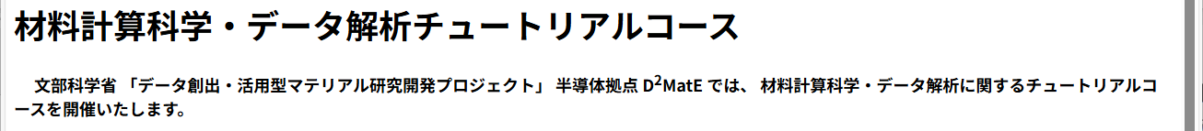
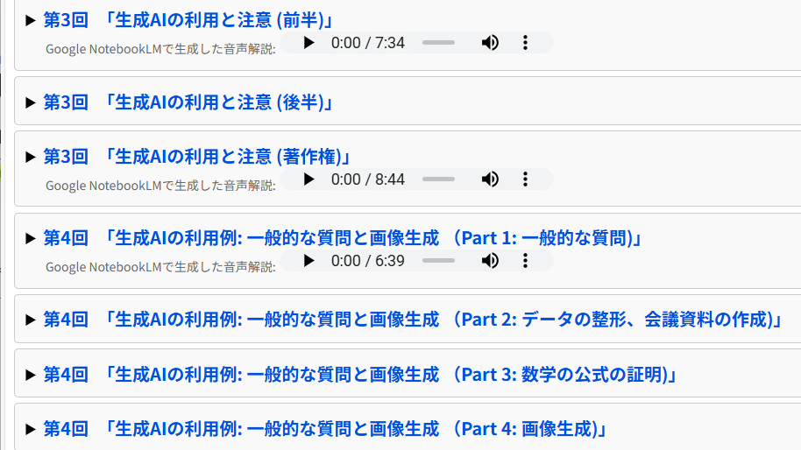
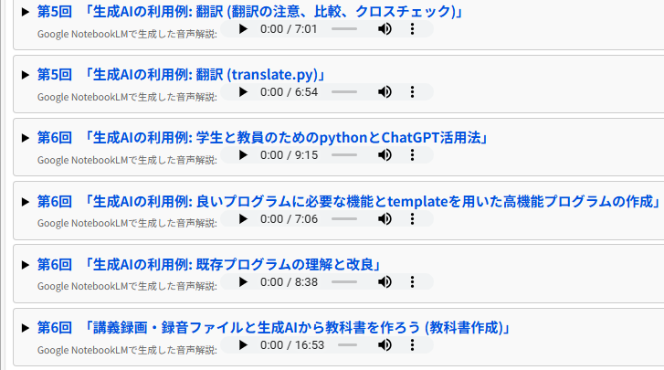
AI-related tutorials [Japanese only]
Tutorial Web: http://d2mate.mdxes.iir.isct.ac.jp/D2MatE/D2MatE_programs.html?page=tutorial

